Slide 1
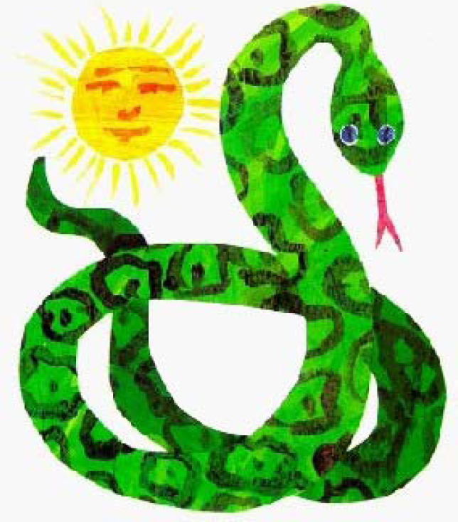
第九章 贪心法
概述
1
图问题中的贪心法
2
3
组合问题中的贪心法
4
小结

Slide 2
找零钱问题
假设有面值为3元、1元、8角、5角、1角的货币若干枚，需要找给顾客4元6角现金，为使付出的货币的数量最少，需要3张货币：1个3元和2个8角。 而按贪心法找给顾客的是1个3元、1个1元、1个5角和1个1角共4张货币。

Slide 3
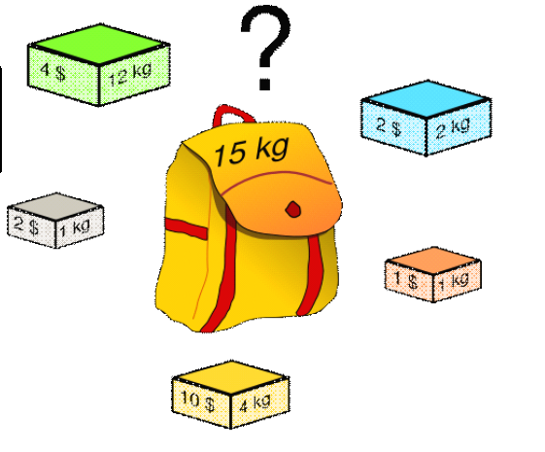
背包问题
采用怎样的装包方法才会使装入背包物品的总收益最大？

Slide 4
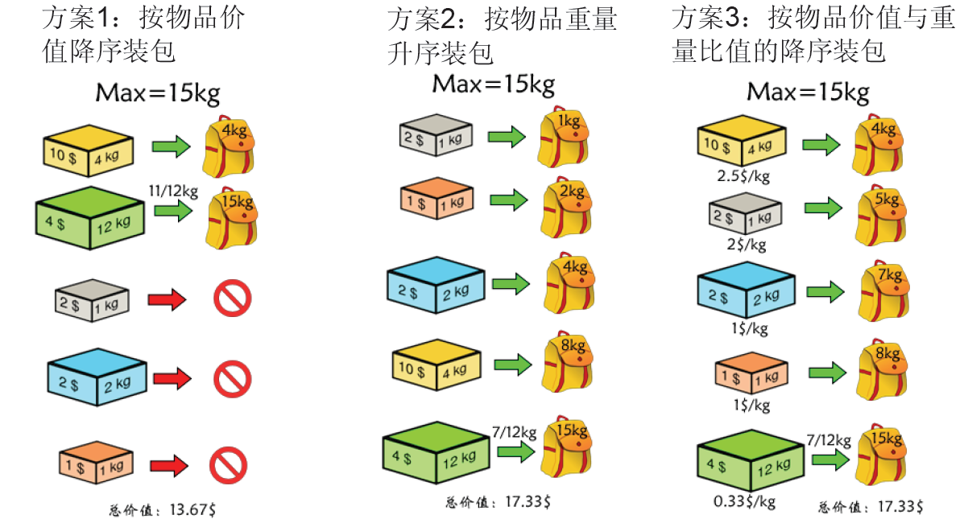

Slide 5
贪心法求解的问题的特征：
（1）最优子结构性质
当一个问题的最优解包含其子问题的最优解时，称此问题具有最优子结构性质，也称此问题满足最优性原理。
（2）贪心选择性质
所谓贪心选择性质是指问题的整体最优解可以通过一系列局部最优的选择，即贪心选择来得到。
动态规划法通常以自底向上的方式求解各个子问题，而贪心法则通常以自顶向下的方式做出一系列的贪心选择。

Slide 6
贪心法的设计思想
贪心法是一种简单有效的方法。它在解决问题的策略上只根据当前已有的信息就做出选择，而且一旦做出了选择，不管将来有什么结果，这个选择都不会改变。

Slide 7
贪心法的设计思想
贪心法并不是从整体最优考虑，它所做出的选择只是在某种意义上的局部最优。这种局部最优选择并不总能获得整体最优解，但通常能获得近似最优解。如果一个问题的最优解只能用蛮力法穷举得到，则贪心法不失为寻找问题近似最优解的一个较好办法。

Slide 8
贪心法的求解过程
用贪心法求解问题应该考虑如下几个方面：
（1）候选集合C：为了构造问题的解决方案，有一个候选集合C作为问题的可能解，即问题的最终解均取自于候选集合C。例如，在付款问题中，各种面值的货币构成候选集合。
（2）解集合S：随着贪心选择的进行，解集合S不断扩展，直到构成一个满足问题的完整解。例如，在付款问题中，已付出的货币构成解集合。

Slide 9
（3）解决函数solution：检查解集合S是否构成问题的完整解。例如，在付款问题中，解决函数是已付出的货币金额恰好等于应付款。
（4）选择函数select：即贪心策略，这是贪心法的关键，它指出哪个候选对象最有希望构成问题的解，选择函数通常和目标函数有关。例如，在付款问题中，贪心策略就是在候选集合中选择面值最大的货币。
（5）可行函数feasible：检查解集合中加入一个候选对象是否可行，即解集合扩展后是否满足约束条件。例如，在付款问题中，可行函数是每一步选择的货币和已付出的货币相加不超过应付款。

Slide 10
贪心法的一般过程
Greedy(C) //C是问题的输入集合即候选集合
{
S={ }; //初始解集合为空集
while (not solution(S)) //集合S没有构成问题的一个解
{
x=select(C); //在候选集合C中做贪心选择
if feasible(S, x) //判断集合S中加入x后的解是否可行
S=S+{x};
C=C-{x};
}
return S;
}

Slide 11
图问题中的贪心法 ——TSP问题
问题描述：TSP问题是指旅行家要旅行n个城市，要求各个城市经历且仅经历一次然后回到出发城市，并要求所走的路程最短。

Slide 12

想法1：最近邻点策略
从任意城市出发，每次在没有到过的城市中选择最近的一个，直到经过了所有的城市，最后回到出发城市。
∞ 3 3 2 6
3 ∞ 7 3 2
3 7 ∞ 2 5
2 3 2 ∞ 3
6 2 5 3 ∞
C=
求解过程？

Slide 13
C=
1
∞ 3 3 2 6
3 ∞ 7 3 2
3 7 ∞ 2 5
2 3 2 ∞ 3
6 2 5 3 ∞
6
3
1
5
2
3
2
5
2
2
3
3
4
3
4
3
2
(a) 5城市的代价矩阵 (b) 城市1→城市4 (c) 城市4→城市3
1
1
1
2
2
3
5
2
2
2
2
2
5
2
5
2
5
5
5
7
4
3
4
3
4
3
2
2
2
(d) 城市3→城市5 (e) 城市5→城市2 (f) 城市2→城市1
最近邻点贪心策略求解TSP问题的过程

Slide 14
设图G有n个顶点，边上的代价存储在二维数组w[n][n]中，集合V存储图的顶点，集合P存储经过的边，最近邻点策略求解TSP问题的算法如下：
算法9.1——最近邻点策略求解TSP问题
1． P={ };
2． V=V-{u₀}; u=u₀; //从顶点u₀出发
3． 循环直到集合P中包含n-1条边
3.1 查找与顶点u邻接的最小代价边(u, v)并且v属于集合V；
3.2 P=P+{(u, v)};
3.3 V=V-{v};
3.4 u=v; //从顶点v出发继续求解
伪代码

Slide 15
算法9.1的时间性能为O(n²)，因为共进行n-1次贪心选择，每一次选择都需要查找满足贪心条件的最短边。
用最近邻点贪心策略求解TSP问题所得的结果不一定是最优解，图7.1(a)中从城市1出发的最优解是1→2→5→4→3→1，总代价只有13。当图中顶点个数较多并且各边的代价值分布比较均匀时，最近邻点策略可以给出较好的近似解，不过，这个近似解以何种程度近似于最优解，却难以保证。例如，在图9.1中，如果增大边(2, 1)的代价，则总代价只好随之增加，没有选择的余地。

Slide 16
想法2：最短链接策略
每次在整个图的范围内选择最短边加入到解集合中，但是，要保证加入解集合中的边最终形成一个哈密顿回路。因此，当从剩余边集E'中选择一条边(u, v)加入解集合S中，应满足以下条件：
① 边(u, v)是边集E'中代价最小的边；
② 边(u, v)加入解集合S后，S中不产生回路；
③ 边(u, v) 加入解集合S后，S中不产生分枝。
∞ 3 3 2 6
3 ∞ 7 3 2
3 7 ∞ 2 5
2 3 2 ∞ 3
6 2 5 3 ∞
求解过程？
C=

Slide 17
C=
∞ 3 3 2 6
3 ∞ 7 3 2
3 7 ∞ 2 5
2 3 2 ∞ 3
6 2 5 3 ∞
1
1
2
2
5
2
2
5
2
4
3
4
3
(a) 5城市的代价矩阵 (b) 城市1→城市4 (c) 城市5→城市2
1
1
1
3
2
2
2
2
2
2
5
2
5
2
5
2
5
5
4
3
4
3
4
3
2
2
2
(d) 城市4→城市3 (e) 城市3→城市5 (f) 城市2回到出发城市1
最短链接贪心策略求解TSP问题的过程

Slide 18
设图G有n个顶点，边上的代价存储在二维数组w[n][n]中，集合E'是候选集合即存储所有未选取的边，集合P存储经过的边，最短链接策略求解TSP问题的算法如下：
算法9.2——最短链接策略求解TSP问题
1．P={ };
2．E'=E; //候选集合，初始时为图中所有边
3．循环直到集合P中包含n-1条边
3.1 在E'中选取最短边(u, v);
3.2 E'=E'-{(u, v)};
3.3 如果 (顶点u和v在P中不连通 and 不产生分枝)
则P=P+{(u, v)};
伪代码

Slide 19
在算法9.2中，如果操作“在E'中选取最短边(u, v)”用顺序查找，则算法9.2的时间性能是O(n²)，如果采用堆排序的方法将集合E'中的边建立堆，则选取最短边的操作可以是O(log₂n)，对于两个顶点是否连通以及是否会产生分枝，可以用并查集的操作将其时间性能提高到O(n)，此时算法9.2的时间性能为O(nlog₂n)。

Slide 20
图问题中的贪心法 ——图着色问题
问题描述：给定无向连通图G=(V, E)，求图G的最小色数k，使得用k种颜色对G中的顶点着色，可使任意两个相邻顶点着色不同。

Slide 21
图问题中的贪心法 ——图着色问题
考虑顶点顺序为1,2,3,4,5得到最优解
3
1
2
5
4
考虑顶点顺序为1,5,2,3,4得到近似解
3
1
2
5
4

Slide 22
图问题中的贪心法 ——图着色问题
1．所有顶点置未着状态；
2．颜色k初始化为0；
3．循环直到所有顶点均着色
3.1 取下一种颜色k++;
3.2 依次考察所有顶点
3.2.1 若顶点i已着色，则转步骤3.2;
3.2.2 若顶点i着颜色k不冲突，则color[i]=k;
4．输出各顶点的着色;
说明： color[n]表示顶点n的着色情况。

Slide 23
考虑一个具有2n个顶点的无向图，顶点的编号从1到2n，当i是奇数时，顶点i与除了顶点i+1之外的其他所有编号为偶数的顶点邻接，当i是偶数时，顶点i与除了顶点i-1之外的其他所有编号为奇数的顶点邻接，这样的图称为双向图（Bipartite）。
1
3
5
7
2
4
6
8
图9.4 具有8个顶点的双向图

Slide 24
最小生成树问题
设G=(V，E)是一个无向连通网，生成树上各边的权值之和称为该生成树的代价，在G的所有生成树中，代价最小的生成树称为最小生成树（Minimal Spanning Trees）。

Slide 25
最小生成树问题至少有两种合理的贪心策略：
（1）最近顶点策略：任选一个顶点，并以此建立起生成树，每一步的贪心选择是简单地把不在生成树中的最近顶点添加到生成树中。
Prim算法就应用了这个贪心策略,它使生成树以一种自然的方式生长，即从任意顶点开始，每一步为这棵树添加一个分枝，直到生成树中包含全部顶点。

Slide 26
34
B
12
34
B
12
34
B
12
A
19
26
E
A
19
26
E
A
19
26
E
F
F
F
46
25
46
25
25
38
46
25
38
25
25
38
C
D
C
D
C
D
17
17
17
(a) 连通网，U={A} (b) U={A, F} (c) U={A, F ,C}
cost={(A, B)34,(A, C)46, cost={(A, B)34,(F, C)25, cost={(A, B)34, (C, D)17,(F, E)26}
(A, D)∞,(A, E)∞,(A, F)19} (F, D)25,(F, E)26}
34
B
34
B
12
34
B
12
12
A
19
26
E
A
19
26
E
A
19
26
E
F
F
F
46
25
25
38
46
25
25
38
46
25
25
38
C
D
C
D
C
D
17
17
17
(d) U={A, F, C, D} (e) U={A, F, C, D, E} (f) U={A, F, C, D, E, B}
cost={(A, B)34, (F, E)26} cost={(E, B)12} cost={ }
Prim算法构造最小生成树的过程示意

Slide 27
设图G中顶点的编号为0～n-1，Prim算法如下：
算法9.4——Prim算法
1. 初始化两个辅助数组lowcost和adjvex；
2. U={u₀}; 输出顶点u₀; //将顶点u₀加入生成树中
3. 重复执行下列操作n-1次
3.1 在lowcost中选取最短边，取adjvex中对应的顶点序号k；
3.2 输出顶点k和对应的权值；
3.3 U=U+{k}；
3.4 调整数组lowcost和adjvex；
伪代码
设连通网中有n个顶点，则第一个进行初始化的循环语句需要执行n-1次，第二个循环共执行n-1次，内嵌两个循环，其一是在长度为n的数组中求最小值，需要执行n-1次，其二是调整辅助数组，需要执行n-1次，所以，Prim算法的时间复杂度为O(n²)。

Slide 28
（2）最短边策略：设G=(V，E)是一个无向连通网，令T=(U，TE)是G的最小生成树。最短边策略从TE={}开始，每一次贪心选择都是在边集E中选取最短边(u, v)，如果边(u, v)加入集合TE中不产生回路，则将边(u, v)加入边集TE中，并将它在集合E中删去。
Kruskal算法就应用了这个贪心策略，它使生成树以一种随意的方式生长，先让森林中的树木随意生长，每生长一次就将两棵树合并，到最后合并成一棵树。

Slide 29
34
B
12
B
B
12
12
A
19
26
E
A
E
A
E
F
F
46
25
F
25
38
C
17
D
C
D
17
C
D
(a) (b) (c)
17
B
B
B
12
12
12
A
19
E
A
19
E
A
19
26
E
F
F
F
25
25
17
17
C
17
D
C
D
C
D
(d) (e) (f)
Kruskal方法构造最小生成树的过程

Slide 30

算法9.5——Kruskal算法
1. 初始化：U=V； TE={ }；
2. 循环直到T中的连通分量个数为1
2.1 在E中寻找最短边(u，v);
2.2 如果顶点u、v位于T的两个不同连通分量，则
2.2.1 将边(u，v)并入TE；
2.2.2 将这两个连通分量合为一个；
2.3 E=E-{(u，v)}；
伪代码
Kruskal算法为了提高每次贪心选择时查找最短边的效率，可以先将图G中的边按代价从小到大排序，则这个操作的时间复杂度为O(elog₂e)，其中e为无向连通网中边的个数。对于两个顶点是否属于同一个连通分量，可以用并查集的操作将其时间性能提高到O(n)，所以，Kruskal算法的时间性能是O(elog₂e)。

Slide 31
组合问题中的贪心法—背包问题
问题描述：给定n种物品和一个容量为C的背包，物品i的重量是w_{i}，其价值为v_{i}，背包问题是如何选择装入背包的物品，使得装入背包中物品的总价值最大?
背包问题与0/1背包问题区别？

Slide 32
想 法：
贪心策略的选择：
（1）选择价值最大的物品；
（2）选择重量最轻的物品；
（3）选择单位重量价值最大的物品。
哪一个更合理些？怎么处理？

Slide 33
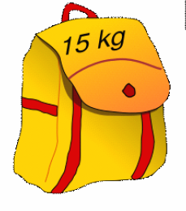
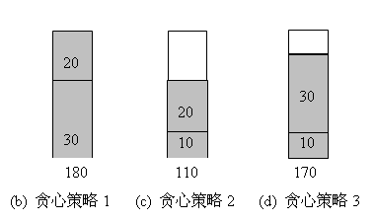
50kg
30kg
$120
$50
20kg
10kg
$60
策略1：选择价值最大的物品；
策略2：选择重量最轻的物品；
策略3：选择单位重量价值最大的物品。

Slide 34
背包问题算法
设背包容量为C，共有n个物品，物品重量存放在数组w[n]中，价值存放在数组v[n]中，问题的解存放数组x[n]。
1. 改变数组w和v的排列顺序，使其按单位重量价值v[i]/w[i]降序排列；
2. 将数组x[n]初始化为0；
3. i=1;
4. 循环直到(w[i]>C)
4.1 将第i个物品放入背包：x[i]=1;
4.2 C=C-w[i];
4.3 i++;
5. x[i]=C/w[i];

Slide 35
组合问题中的贪心法—活动安排问题
问题描述：设有n个活动的集合E={1, 2, …, n}，其中每个活动都要求使用同一资源，而在同一时间内只有一个活动能使用这一资源。每个活动i都有一个要求使用该资源的起始时间s_{i}和一个结束时间f_{i}，且s_{i} <f_{i} 。如果选择了活动i，则它在半开时间区间[s_{i}, f_{i})内占用资源。若区间[s_{i}, f_{i})与区间[s_{j}, f_{j})不相交，则称活动i与活动j是相容的。也就是说，当s_{i}≥f_{j}或s_{j}≥f_{i}时，活动i与活动j相容。活动安排问题要求在所给的活动集合中选出最大的相容活动子集。

Slide 36
活动安排问题——想法
贪心法求解活动安排问题的关键是如何选择贪心策略，使得按照一定的顺序选择相容活动，并能安排尽量多的活动。
至少有两种看似合理的贪心策略：
⑴最早开始时间：可以增大资源的利用率。
⑵最早结束时间：可以使下一个活动尽早开始。

Slide 37
活动安排问题——实例
设有11个活动等待安排，这些活动按结束时间的非减序排列如下：
i | 1 | 2 | 3 | 4 | 5 | 6 | 7 | 8 | 9 | 10 | 11
s_{i} | 1 | 3 | 0 | 5 | 3 | 5 | 6 | 8 | 8 | 2 | 12
f_{i} | 4 | 5 | 6 | 7 | 8 | 9 | 10 | 11 | 12 | 13 | 14

Slide 38
活动安排问题——求解过程
3
2
活动2、活动3
与活动1不相容
1
4
1
4
活动4与活动1相容
7
6
活动5、活动6、活动7与活动4不相容
5
1
4
8
1
4
8
活动8与活动4相容
10
9
活动9、活动10
与活动1不相容
1
4
8
11
1
4
8
11
活动11与活动8相容
0 1 2 3 4 5 6 7 8 9 10 11 12 13 14

Slide 39
活动安排问题——算法
设有n个活动等待安排，这些活动的开始时间和结束时间分别存放在数组s[n]和f[n]中，集合B存放问题的解，即选定的活动集合。
1. 对数组f[n]按非减序排序,同时相应地调整s[n]；
2. 最优解中包含活动1 ：B={1}；
3. j=1; i=2;
4. 当(i≤n)时循环执行下列操作
4.1 如果(s[i]>=f[j]) 则
4.1.1 B=B+{j};
4.1.2 j=i;
4.2 i++;

Slide 40
组合问题中的贪心法—多机调度问题
问题描述：设有n个独立的作业{1, 2, …, n}，由m台相同的机器{M₁, M₂, …, M_{m}}进行加工处理，作业i所需的处理时间为t_{i}（1≤i≤n），每个作业均可在任何一台机器上加工处理，但不可间断、拆分。多机调度问题要求给出一种作业调度方案，使所给的n个作业在尽可能短的时间内由m台机器加工处理完成。

Slide 41
多机调度问题——想法
贪心法求解多机调度问题的贪心策略是最长处理时间作业优先，即把处理时间最长的作业分配给最先空闲的机器，这样可以保证处理时间长的作业优先处理，从而在整体上获得尽可能短的处理时间。
按照最长处理时间作业优先的贪心策略，当m≥n时，只要将机器i的[0, t_{i})时间区间分配给作业i即可；当m＜n时，首先将n个作业依其所需的处理时间从大到小排序，然后依此顺序将作业分配给空闲的处理机。

Slide 42
多机调度问题——实例
设7个独立作业{1, 2, 3, 4, 5, 6, 7}由3台机器{M₁, M₂, M₃}加工处理，各作业所需的处理时间分别为{2, 14, 4, 16, 6, 5, 3}。
作业4
M₁
M₂
M₃
时间
分配
作业2
作业7
作业5
作业6
作业3
作业1
6
5
4
16
17

